Slide 1


Game
Programming

Slide 2






목차

Slide 3
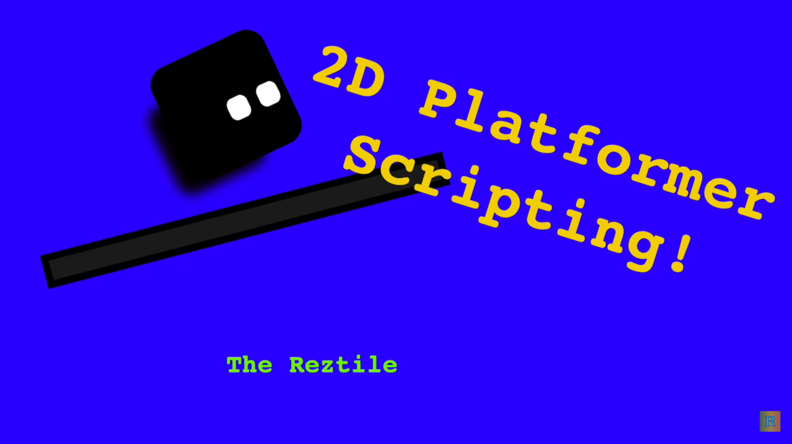
01
원본게임
2D Platformer Scripting
https://www.youtube.com/watch?v=12d4WtmrEZs
- 기본적으로 좌우 움직임만 있는 캐릭터가 존재하는 게임

Slide 4
02
추가 한 것
(Platform)
Platform

Slide 5
02
추가 한 것
(Platform)
Tilemap 시스템으로 변경
Rule Tile 시스템 적용
Grass Land Platform 추가
Hover tile 추가
Brick Land Platform 추가
Forest Land 추가
Ice Platform 추가

Slide 6
02
추가 한 것
(Platform)
Ice Platform sliding 스크립트 추가
밟으면 떨어지는 플랫폼 추가
밀기 가능한 상자 추가
가시 바닥 추가
가시 박스 추가
Swinging 가시 박스 추가
주머니 쥐 몬스터 추가

Slide 7
02
추가 한 것
(Platform)
독수리 몬스터 추가
두꺼비 몬스터 추가
벌 몬스터 추가
공격 식물 몬스터 추가
달팽이 몬스터 추가
좌, 우로 움직이는 플랫폼 추가
상, 하로 움직이는 플랫폼 추가

Slide 8
02
추가 한 것
(게임환경)
Game
environment

Slide 9
02
추가 한 것
(게임 환경)
점수 제도 추가
캐릭터가 몬스터 Kill 시 점수 획득 추가
캐릭터가 Coin 획득 시 점수 획득 추가
풀 장식 환경 요소 추가(Stage 1, 2)
버섯 장식 환경 요소 추가(Stage 1, 2)
집(house Image) 장식 환경 요소 추가(Stage 1, 2)
나무 장식 환경 요소 추가(Stage 1, 2)

Slide 10
02
추가 한 것
(게임 환경)
Background 추가 (Stage 1, 2)
Middleground 추가 (Stage1, 2 => 백그라운드위에 다른 배경화면)
풀 장식 환경 요소 추가(Stage 3, 4)
썩은 버섯 장식 환경 요소 추가(Stage 3, 4)
굽은 나무 장식 환경 요소 추가(Stage 3, 4)
바위 장식 환경 요소 추가(Stage 3, 4)
덩굴 장식 환경 요소 추가(Stage 3, 4)

Slide 11
02
추가 한 것
(게임 환경)
지하 맵 나무 지지대 장식 환경 요소 추가(Stage 3, 4)
벽에 난 썩은 식물 장식 환경 요소 추가(Stage 3, 4)
Background 추가 (Stage 3, 4)
Middleground 추가 (Stage 3, 4)

Slide 12
02
추가 한 것
(Game Logic)
Game
Logic

Slide 13
02
추가 한 것
(Game Logic)
플레이어 이동기반해서 Background가 스크롤되는 스크립트
Smooth Camera follow 로직 추가 (카메라가 천천히 플레이어를 쫓아감)
비선형적인 플레이어 이동 로직 개선
비선형적인 플레이어 멈춤 로직 추가
플레이어 엎드리기 애니메이션 추가
플레이어 점프 애니메이션 추가
플레이어가 몬스터를 밟을 시 몬스터를 없애는 스크립트 추가
플레이어가 몬스터에게 피격 시 애니메이션 추가

Slide 14
02
추가 한 것
(Game Logic)
두꺼비 몬스터의 정지 애니메이션 추가
공격 식물 몬스터의 정지 애니메이션 추가
독수리 몬스터의 정지 애니메이션 추가
벌 몬스터의 정지 애니메이션 추가
독수리, 벌 몬스터의 상하 움직임 스크립트 추가
주머니 쥐, 달팽이 몬스터의 구간 반복 이동 스크립트 추가
플레이어 사망 애니메이션 추가

Slide 15
02
추가 한 것
(Game Logic)
플레이어의 움직임 개선(컨트롤이 딱딱하지 않고 부드럽게)
플레이어 캐릭터 Dash(달리기 z버튼) 추가
떨어지는 플랫폼에서도 점프가 가능한 로직 추가
플레이어가 피격 시 반대편으로 넉백되는 로직 추가

Slide 16
02
추가 한 것
(UI)
UI

Slide 17
02
추가 한 것
(UI)
Title 화면 추가
Title 게임 시작 버튼 추가
Title 종료 버튼 추가
Title 각 버튼 이벤트에 트랜지션 효과 추가
Pause 추가
Pause 되돌아 가기 버튼 추가
Pause – 종료 버튼 추가

Slide 18
02
추가 한 것
(UI)
점수 UI 추가
플레이어 LifeUI 추가
Retry 기능 추가
스테이지의 끝에 도달 시 NextStage 기능 추가
Exit 기능 추가
게임 오버 시 나타나는 인터페이스 추가
원본 게임의 출처 및 정보가 있는 정보 창 UI 추가(타이틀 화면 - Info)

Slide 19
02
추가 한 것
(Sound)
Sound

Slide 20
02
추가 한 것
(Platform)
PlayerHurt SFX 추가
PlayerLanding SFX 추가
PlayerCroutching SFX 추가
PlayerClear SFX 추가
PlayerDeath SFX 추가
PlayerJump SFX 추가
PlayerDash SFX 추가

Slide 21
02
추가 한 것
(Platform)
EnemyDeath SFX 추가
StageClear SFX 추가
Stage 1, 2 BGM 추가
Stage 3, 4 BGM 추가

Slide 22
02
추가 한 것
(Sound)
스테이지
각 스테이지별로 맵 배치 및 레벨 디자인을 다르게 해봤습니다.

Slide 23
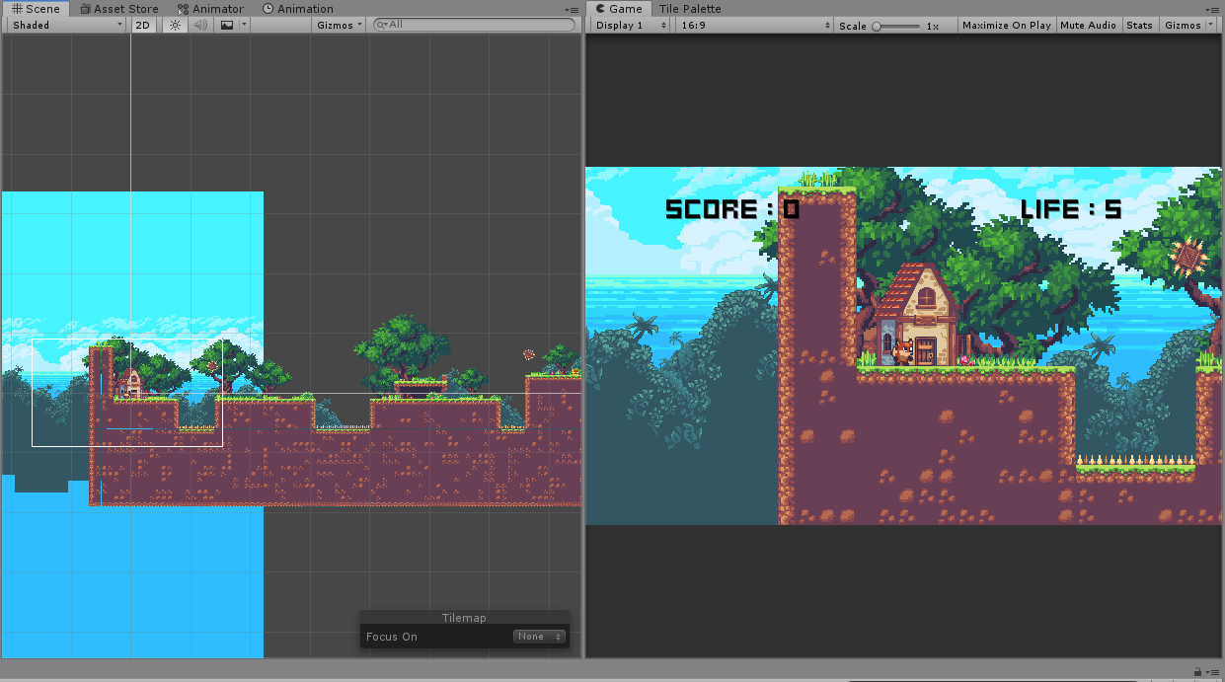
02
추가 한 것
(Platform)
Stage 1 추가

Slide 24
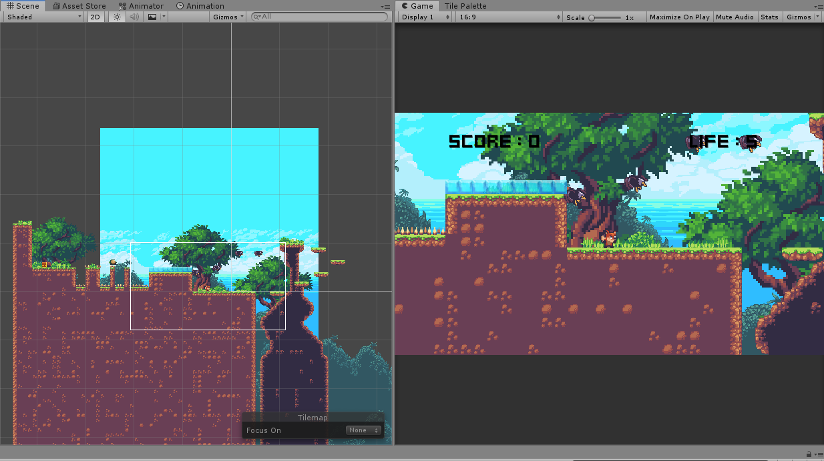
02
추가 한 것
(Platform)
Stage 2 추가

Slide 25
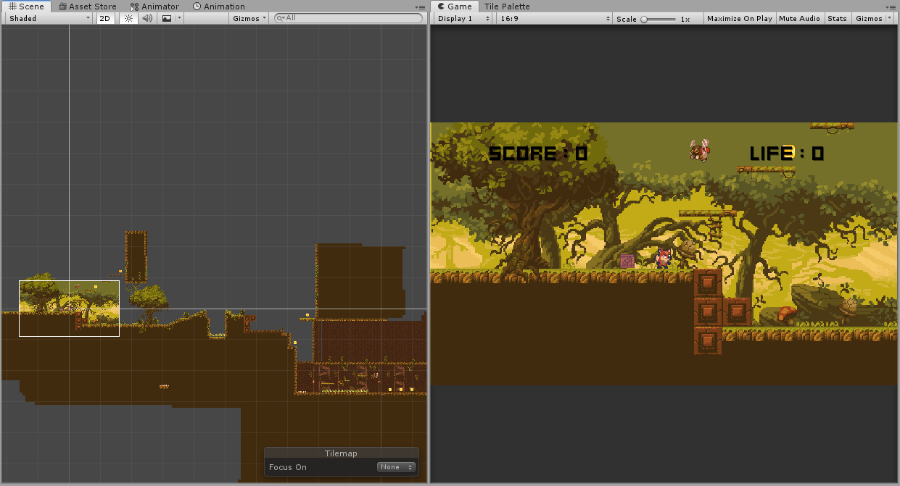
02
추가 한 것
(Platform)
Stage 3 추가

Slide 26
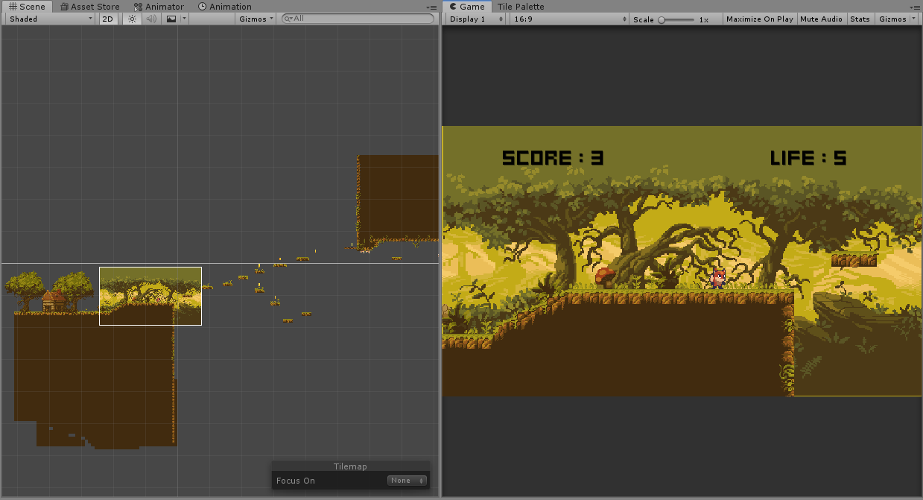
02
추가 한 것
(Platform)
Stage 4 추가

Slide 27
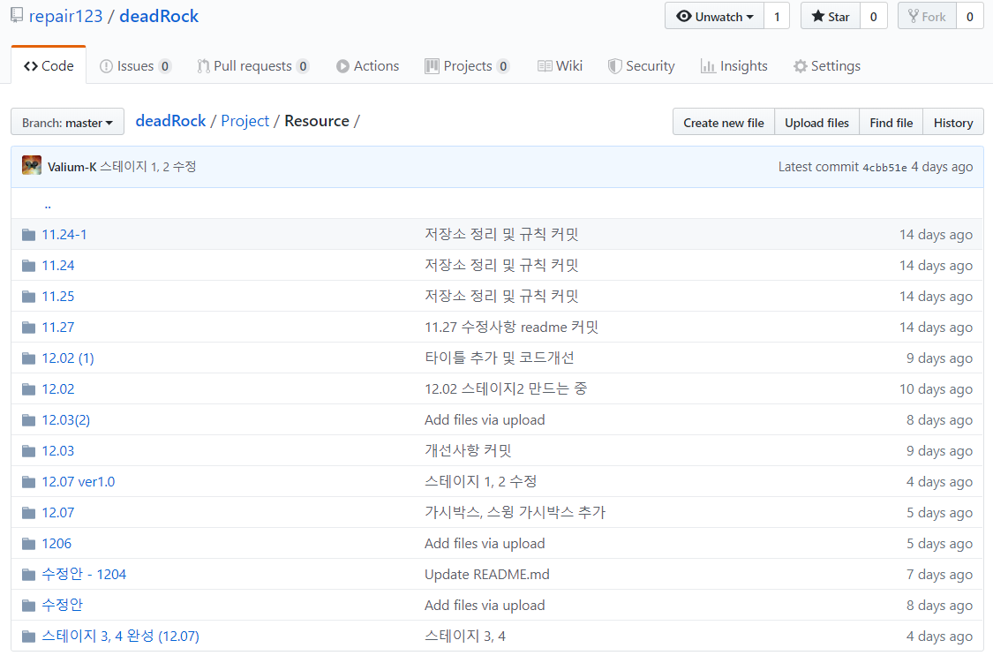
03
협업 툴
Github
Sourcetree
Github + Sourcetree

Slide 28

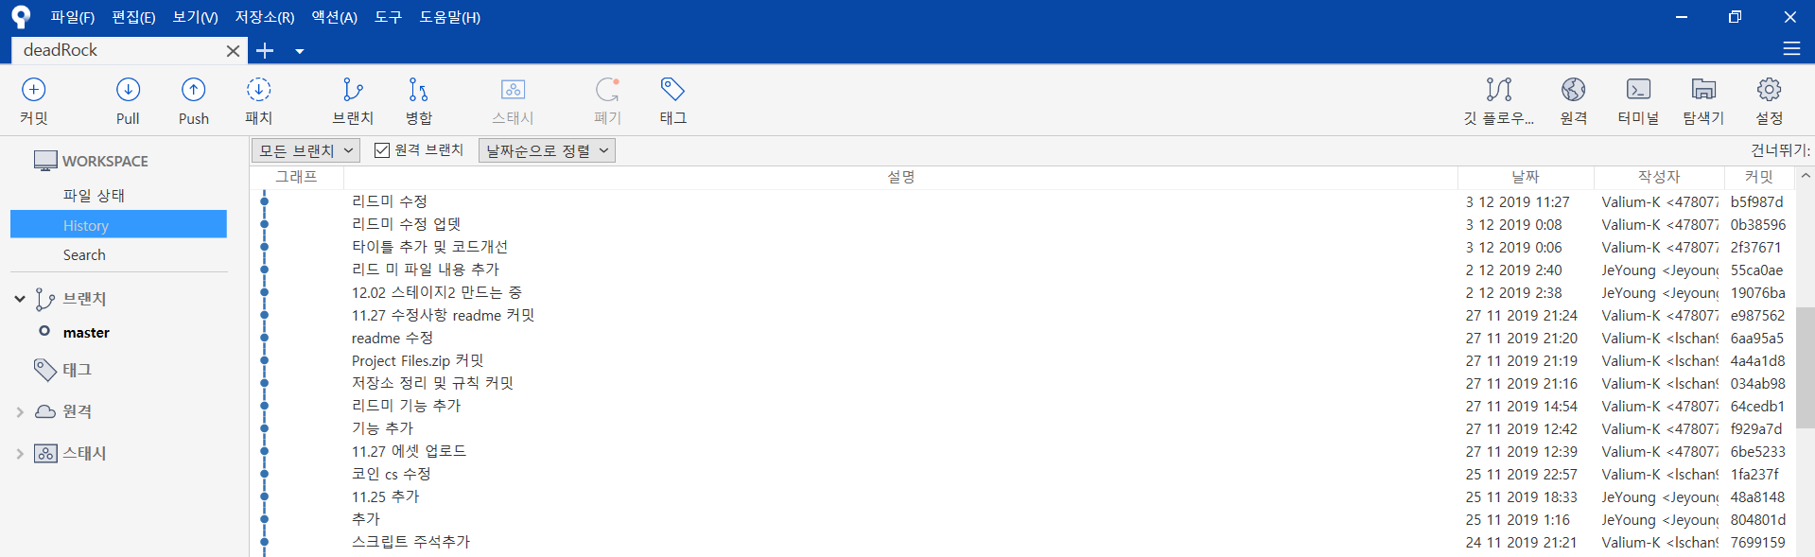
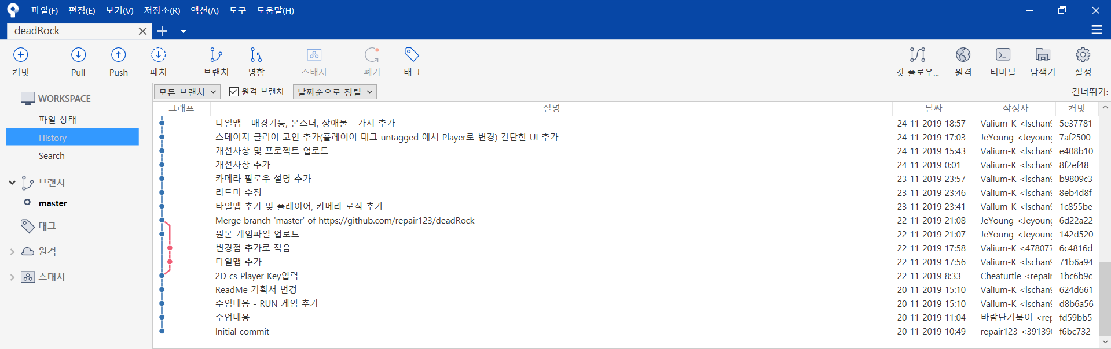
03
협업 툴
Github
Sourcetree

Slide 29


04
개발 환경
Game engine
유니티 18년도 LTS 버전

Slide 30
05
개발 소스
및 출처
개발 소스 및 출처

Slide 31
05
개발 소스
및 출처
https://www.youtube.com/watch?v=12d4WtmrEZs – 원본 게임 (유튜브 The Reztile)
https://assetstore.unity.com/packages/2d/characters/sunny-land-103349 - 개발자 Ansimuz
https://assetstore.unity.com/packages/2d/characters/sunny-land-forest-108124 - 개발자 Ansimuz
https://www.youtube.com/watch?v=Q1JmWcchUVc&list=PLEkW7MtXullgZGhbqGtUSfNeaORG6nlS0 – Stage 1, 2 BGM
https://www.youtube.com/watch?v=bq7v8CiP09c&list=PL6PHQCxAqpJRdygu_PBTa_iUBmDfppwgz – Stage 3, 4 BGM
https://themushroomkingdom.net/wav.shtml - SFX

Slide 32
감사합니다.

